Slide 1
第3章：程序逻辑控制
循环结构

Slide 2
循环结构分类
Java语言的循环结构一共分为两种类型：while循环结构、for循环结构。

Slide 3
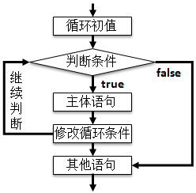
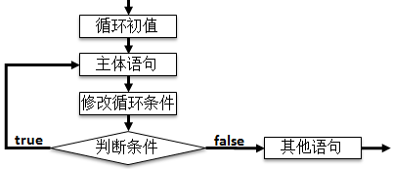
while循环
while循环： | do...while循环：
while (循环判断) { 循环语句 ; 修改循环结束条件 ; } | do { 循环语句 ; 修改循环结束条件 ; } while (循环判断) ;

Slide 4
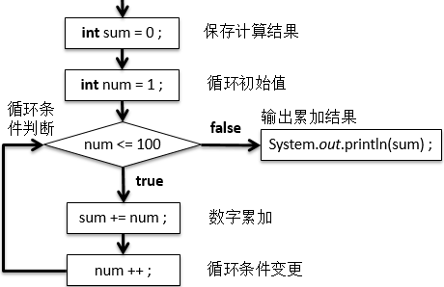
范例：使用while循环结构实现“1 ~ 100”数字累加计算
public class JavaDemo { public static void main(String args[]) { int sum = 0; // 保存最终的计算总和 int num = 1; // 进行循环控制 while (num <= 100) { // 循环执行条件判断 sum += num; // 数字累加 num++; // 修改循环条件 } System.out.println(sum); // 输出累加结果 } }

Slide 5
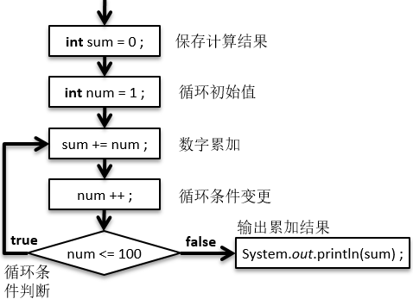
范例：使用do…while实现“1 ~ 100”数字累加
public class JavaDemo { public static void main(String args[]) { int sum = 0; // 保存最终的计算总和 int num = 1; // 进行循环控制 do { // 先执行一次循环体 sum += num; // 累加 num++; // 修改循环条件 } while (num <= 100);// 判断循环条件 System.out.println(sum);// 输出累加结果 } }

Slide 6
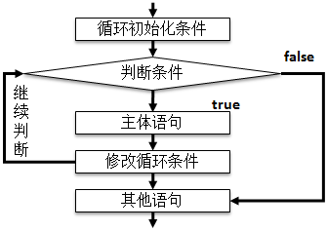
for循环
for (循环初始化条件 ; 循环判断 ; 循环条件变更) { 循环语句 ; }

Slide 7
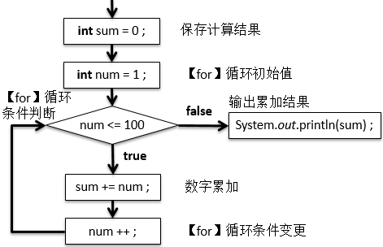
范例：使用for循环实现“1 ~ 100”累加
public class JavaDemo { public static void main(String args[]) { int sum = 0; // 保存最终的计算总和 // 设置循环初始化条件num，同时此变量作为累加操作使用，每次执行循环体前都要判断（num <= 100） // 循环体执行完毕后会自动执行“num++”改变循环条件，并且重新判断循环条件，满足时继续执行语句 for (int num = 1; num <= 100; num++) { sum += num; // 循环体中实现累加操作 } System.out.println(sum);// 输出累加结果 } }

Slide 8
循环控制
在循环结构中只要循环条件满足，循环体的代码就会一直执行，但是在程序之中也提供有两个循环停止的控制语句：continue（退出本次循环）、break（退出整个循环）

Slide 9
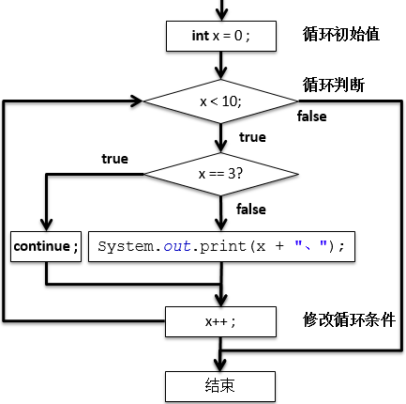
范例：使用continue控制循环
public class JavaDemo { public static void main(String args[]) { for (int x = 0; x < 10; x++) { // for循环结构 if (x == 3) { // 循环中断判断 continue; // 结束本次循环，后续代码本次不执行 } System.out.print(x + "、"); // 输出循环内容 } } }

Slide 10
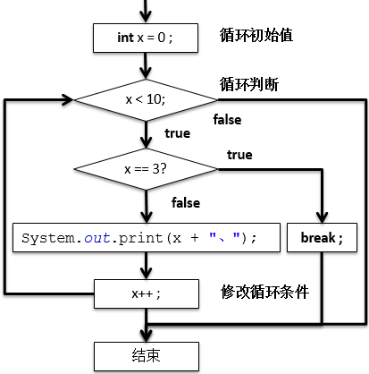
范例：使用break控制循环
public class JavaDemo { public static void main(String args[]) { for (int x = 0; x < 10; x++) {// for循环结构 if (x == 3) { // 循环中断判断 break; // 结束全部循环 } System.out.print(x + "、"); // 输出循环内容 } } }

Slide 11
循环嵌套
循环结构可以在内部嵌入若干个子的循环结构，这样可以实现更加复杂的循环控制结构，但是需要注意的是，这类循环结构有可能会导致程序复杂度的提升。

Slide 12
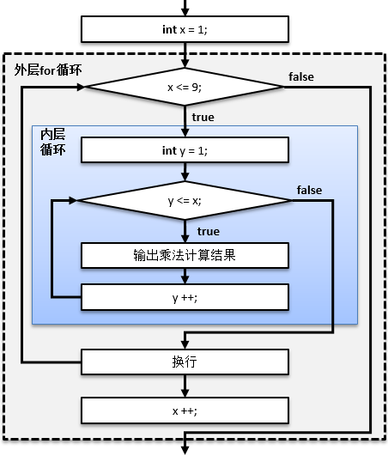
范例：打印乘法口诀表
public class JavaDemo { public static void main(String args[]) { for (int x = 1; x <= 9; x++) { // 外部循环 for (int y = 1; y <= x; y++) {// 内部循环 System.out.print(y + "*" + x + "=" + (x * y) + "\t"); } System.out.println();// 换行 } } }

Slide 13
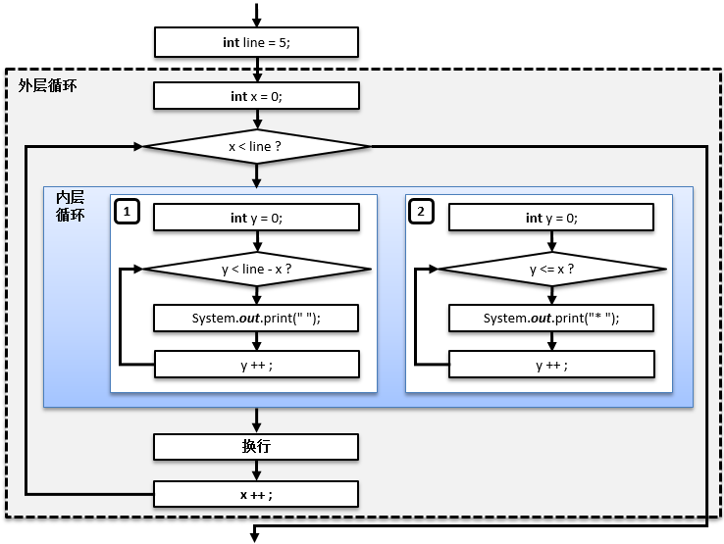
范例：打印三角形
public class JavaDemo { public static void main(String args[]) { int line = 5; // 总体行数 for (int x = 0; x < line; x++) {// 外层循环控制三角形行数 for (int y = 0; y < line - x; y++) {// 每行的空格数量逐步减少 System.out.print(" ");// 输出空格 } for (int y = 0; y <= x; y++) {// 每行输出的“*”逐步增加 System.out.print("* "); // 输出“*” } System.out.println();// 换行 } } }

